Slide 1
3D Multiplayer Checkers with Leap Motion
Coordonator științific
Conf.dr.ing. Robert-Gabriel Lupu
Studenți:
Bogdan Bălău
Vlad Puf

Slide 2
Cuprins
Introducere
Proiecte similare
Dificultăți
Etapele implementării
Implementarea jocului de dame
Realizarea interacțiunii om-calculator
Concluzii
Direcții de îmbunătățire

Slide 3
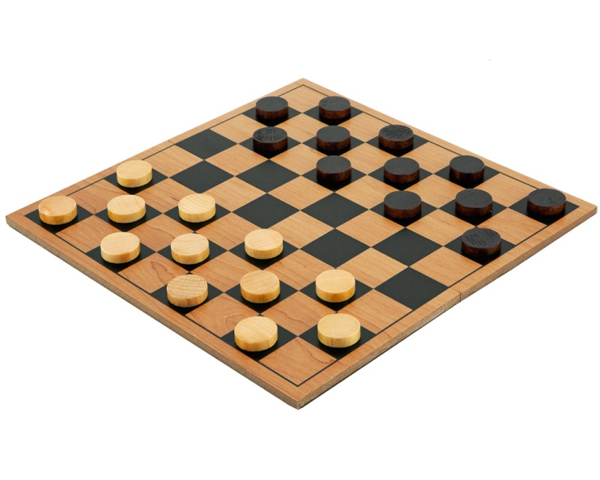
Introducere
Realizarea unui joc de dame (eng. Checkers) 3D
Jucatorii efectueaza mutările, pe rand, cu ajutorul unui controller Leap Motion
Procesarea datelor de la Leap Motion prin intermediul Unity si C#

Slide 4
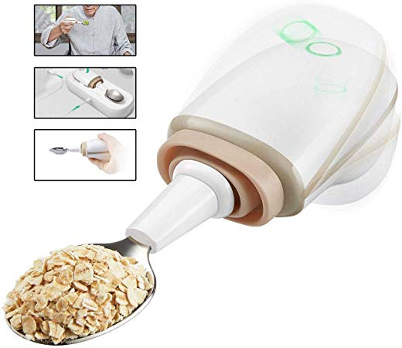
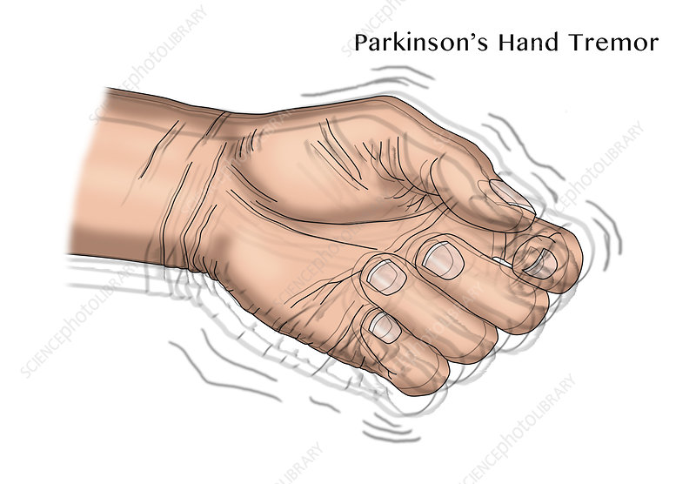
Motivatie
Joc de strategie multiplayer interactiv
Se poate adresa persoanelor cu deficiente motorii la nivelul membrelor superioare
Filtrarea miscarii in cazul bolii Parkinson

Slide 5
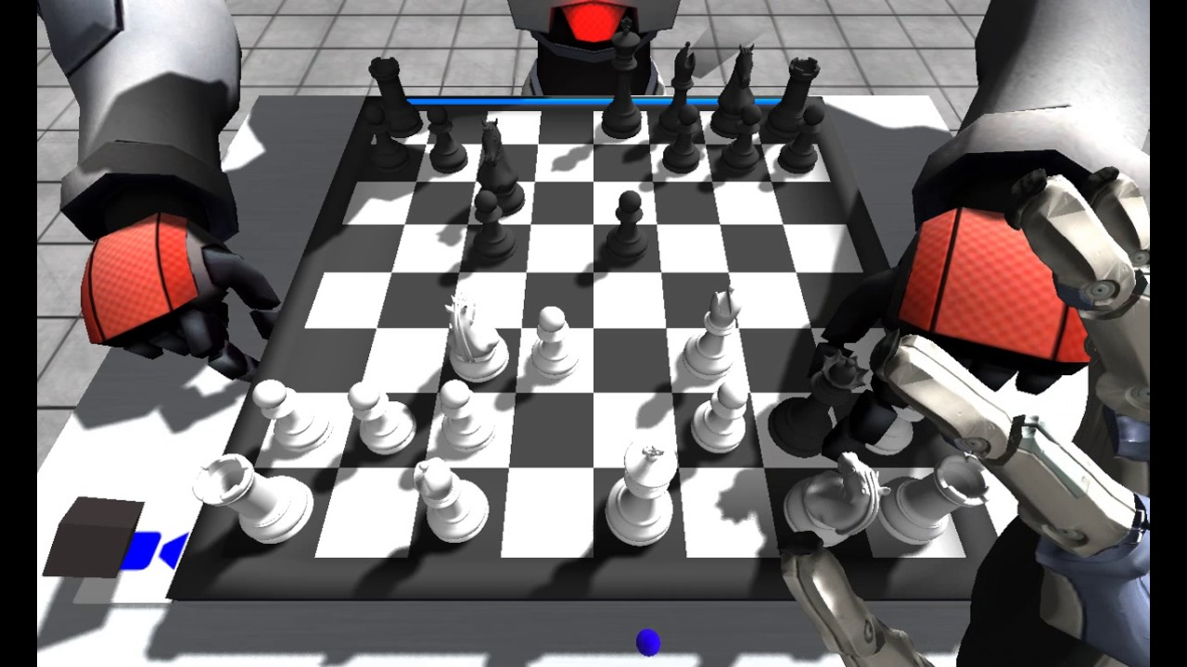
Proiecte similare
Gesture Based Checkers Master
Robot Chess
Virtual Chess

Slide 6
Dificultăți
Detectarea piesei care se doreste a fi mutata cu Leap Motion
Pozitia varfului degetului in spatiul de joc
Inceputul miscarii
Finalizarea mutarii
Identificarea unui set de reguli general valabil

Slide 7
Etapele implementării
Săptămânile 1-3
Alegerea temei
Identificarea tipului de dispozitiv folosit pentru intearctiune
Instalare si testare Unity
Obtinere dispozitiv Leap Motion
Planificarea proiectului

Slide 8
Etapele implementării
Săptămânile 4-7
Documentare pe tema propusa
Identificarea regulilor de joc
Realizarea de proiect – pilot
Crearea de repository in GitHub

Slide 9
Etapele implementării
Săptămânile 8-12
Realizarea mediului de joc (amplasarea tablei si a pieselor)
Generarea initiala a pieselor
Implementarea de mutari folosind mouse
Codarea regulilor de joc
Importarea modulelor software Leap Motion si Interaction Engine

Slide 10
Etapele implementării
Săptămânile 8-12
Definirea spatiului de interactiune virtual
Inlocuirea interactiunii prin mouse cu interactiune prin miscari ale mainii
Schelet pentru documentatie
Finalizarea si rafinarea partii practice
Testarea jocului

Slide 11
Etapele implementării
Săptămânile 13-14
Prezentarea initiala a aplicatiei (saptamana 13)
Finalzarea tehnoredactarii documentatiei
Intocmirea prezentarii Power Point si a discursului
Sustinerea prezentarii si a demo-ului

Slide 12
Concluzii
Jocul a fost implementat cu succes
Dupa depasirea dificultatilor, dezvoltarea aplicatiei a fost mult mai facila
Modul de interactiune (chiar si prin intermediul Leap Motion) poate fi ales in multe forme, in functie de ingeniozitate si raportat la complexitatea tintita

Slide 13
Direcții de îmbunatățire
Pe parcursul dezvoltarii aplicatii s-au observat oportunitati de imbunatatire a aplicatiei in urmatoarele privinte:
Medierea ultimelor pozitii ale mainii pentru a elimina tremuratul
Maparea pozitiei tinand cont si de inaltime

Slide 14
Direcții de îmbunatățire
Adaugarea de gesturi pentru rotirea camerei in timpul jocului/a rundei
Implementarea unui meniu interactiv (ex. in palma)
Adaugarea functionalitatii de comunicatie in retea (socketuri)
Posibilitatea de a juca impotriva calculatorului
Module de antrenament/mutari sugerate

